Slide 1

BÁO CÁO DOANH THU
THÁNG 05/2024

Slide 2
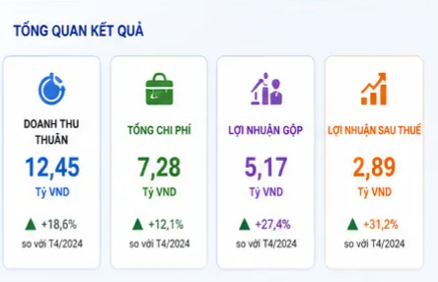

Slide 3
